Slide 1
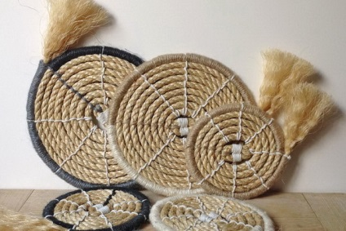
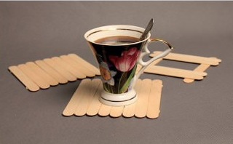
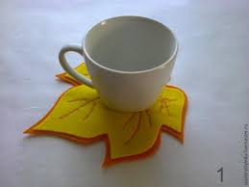
Моделі-аналоги. Вимоги до проєктованого виробу. Створення малюнка підставки під горнятко з використанням методу біоформ. Добір технології виготовлення виробу, матеріалів та інструментів
Трудове навчання 5 клас

Slide 2
Мета : ознайомити з матеріалами для виготовлення підставки під горнятко; розвивати уважність у роботі, творче мислення; виховувати почуття відповідальності, естетичний смак.

Slide 3
Матеріали | Технології виготовлення виробу
Фанера деревина | Технологія обробки деревинних матеріалів
тканина | Технологія обробки текстильних матеріалів (ручні, машинні шви).
фетр | Технологія обробки нетканих матеріалів (ручні шви, аплікація)
нитки | Технологія в’язання гачком.
газетні трубочки коркові | Техніки плетіння з газетних трубочок.
коркові матеріали | Альтернативні техніки виготовлення виробів.

Slide 4
Вимоги до проєктованого виробу
1. Виріб має витримувати значну температуру.
2. Не пошкоджуватися від попадання вологи.
3.Має бути безпечним у користуванні.
4.Мати естетичний вигляд.

Slide 5
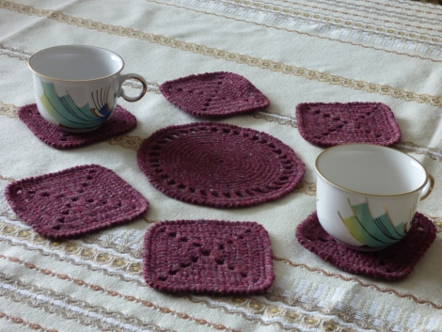
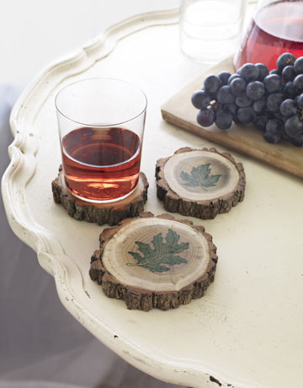
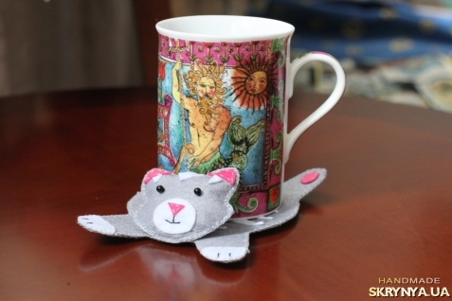
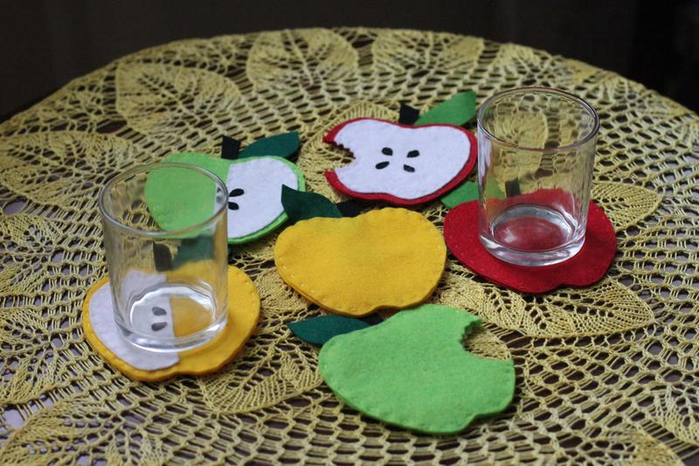
Моделі-аналоги

Slide 6
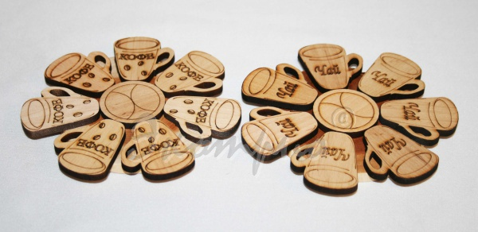
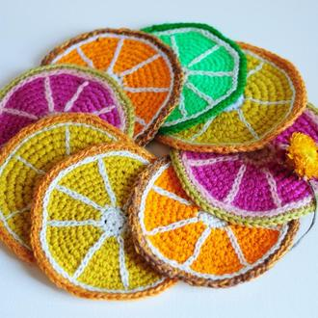
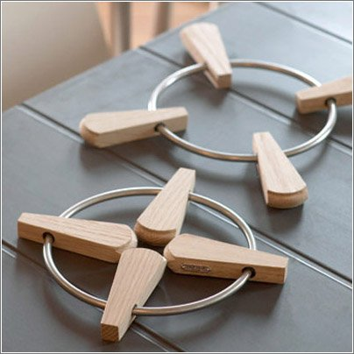
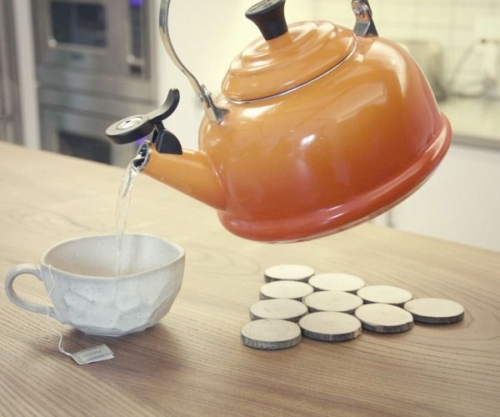

Slide 7
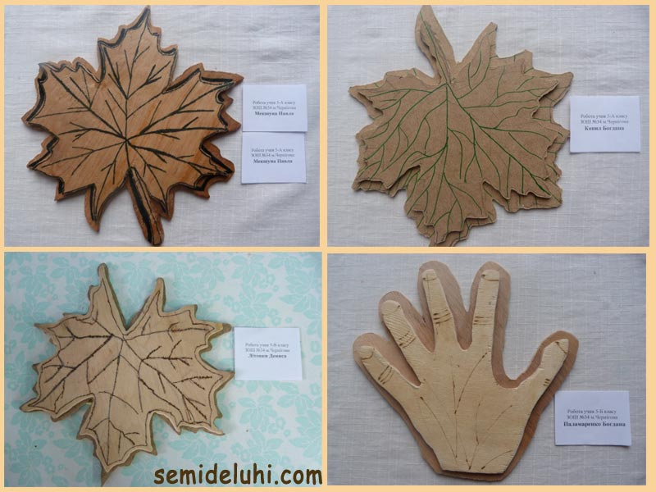

Slide 8
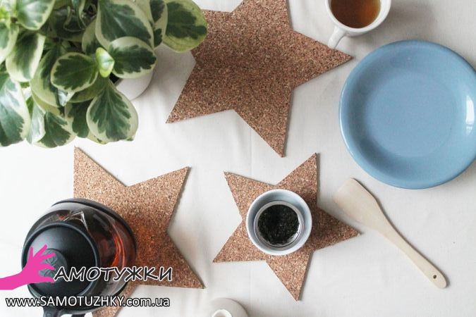
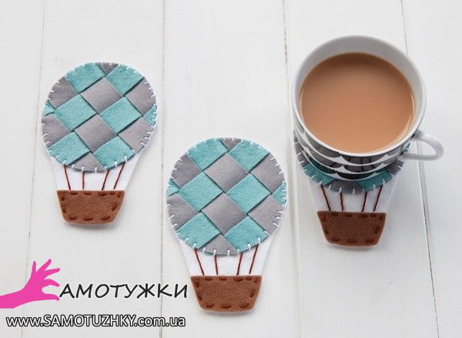
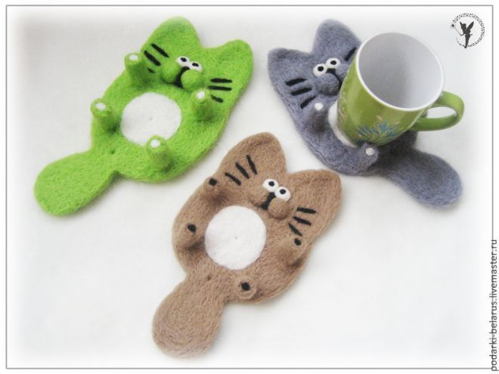

Slide 9
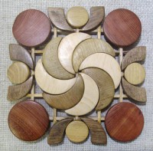
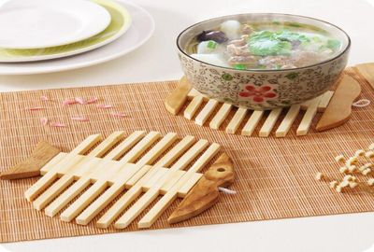
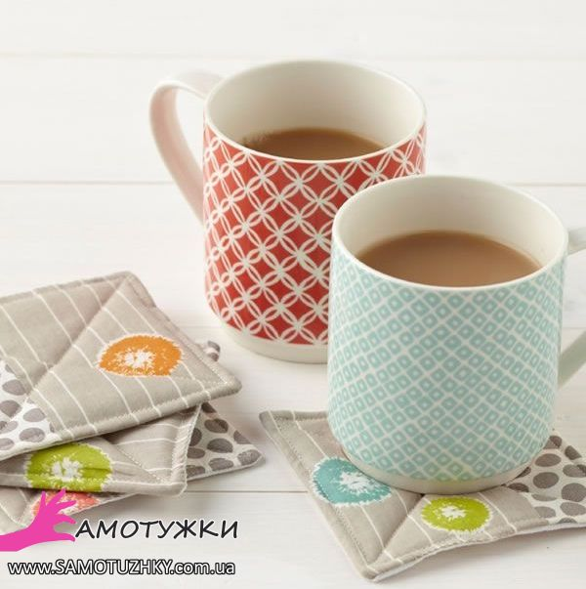
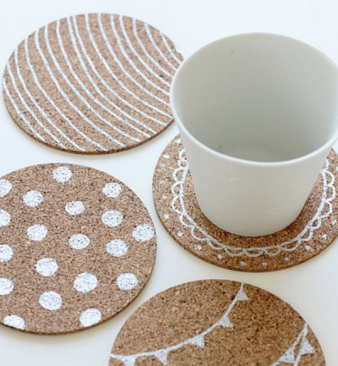

Slide 10
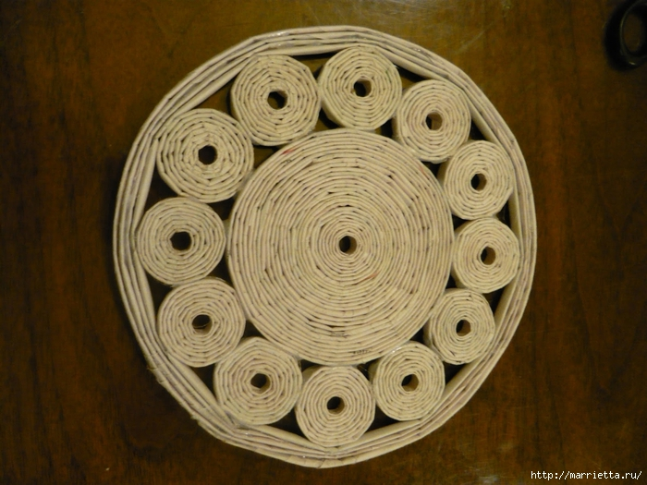
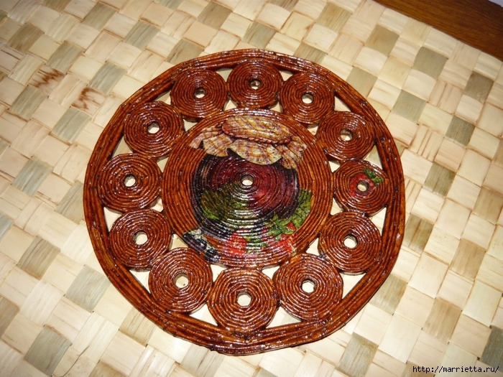
Підставка з газетних трубочок

Slide 11
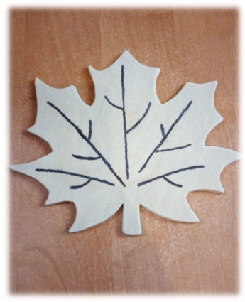
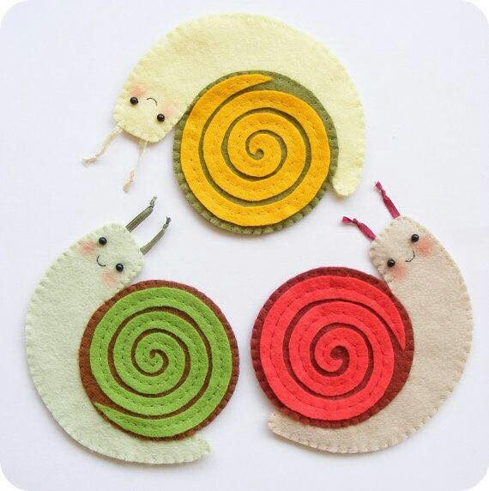
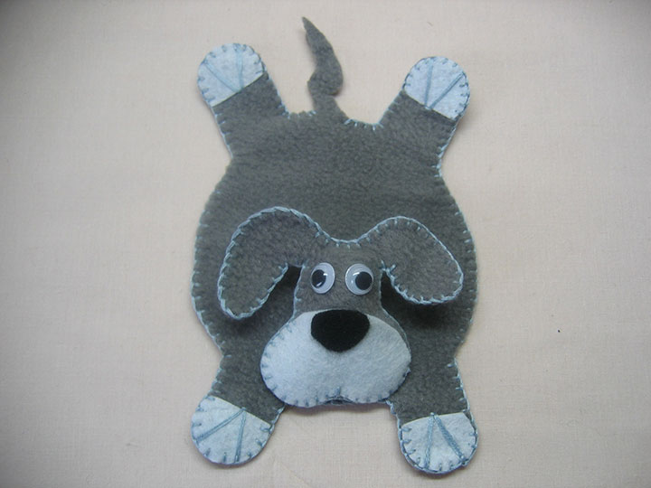
Практична робота
Створення малюнка підставки під горнятко з використанням методу біоформ.

Slide 12
Домашнє завдання
Добрати технологію виготовлення виробу, матеріали та інструменти.
Зворотній зв’язок:
освітня платформа Human або ел. пошта valentinakapusta55@gmail.com

